Slide 1
BÁO CÁO ĐỒ ÁN TỐT NGHIỆP Đề tài: Thiết kế hệ thống tìm khách sạn, nhà trọ
Nhóm Sinh viên: Tạ Anh Tú đttt 04 – k58
Trần Quang Huy đttt 03 – k58
Giảng viên hướng dẫn: ts. Nguyễn tiến hòa

Slide 2
Nội dung
Giới thiệu
Cơ sở lý thuyết
Phân tích hệ thống
Thiết kế hệ thống
Kết quả và phương hướng phát triển

Slide 3
1. Giới thiệu
Đồ án này có tên là: “Xây dựng hệ thống tìm kiếm khách sạn, nhà trọ”. Sau đây là mục đích chính của hệ thống:
Thu thập dữ liệu từ các website khác nhau về khách sạn, nhà trọ, các trang cho thuê nhà khác.
Xây dựng giao diện tiện ích trên 2 nền tảng khác nhau là ứng dụng di dộng (hệ điều hành Android) và nền tảng web.
Xây dựng chức năng tìm kiếm khách sạn, nhà trọ (dựa trên vị trí hiện tại hoặc dựa theo tên) và chức năng chỉ đường.
Xây dựng chức năng cho phép người dùng đăng tải thông tin thuê nhà.
Xây dựng chức năng đánh giá, phản hồi, cho phép người dùng đánh giá và nhận xét về bất kỳ dịch vụ nhà trọ mà họ đã dùng.

Slide 4
2. Cơ sở lý thuyết
Sau đây là một số công nghệ, công cụ được sử dụng trong hệ thống

Slide 5





2. Cơ sở lý thuyết

Slide 6
3. Phân tích hệ thống
3.1. Yêu cầu chức năng
3.2. Yêu cầu phi chức năng
3.3. Sơ đồ khối của hệ thống
3.4. Sơ đồ use case
3.5. Sơ đồ phân rã use case
3.6. Biểu đồ lớp
3.7. Biểu đồ hoạt động
3.8. Biểu đồ tuần tự

Slide 7
3.1. Yêu cầu chức năng
Người dùng:
Tìm kiếm khách sạn, nhà trọ dựa theo các tiêu chí như: tên, địa điểm, khoảng giá phòng, hạng sao, vị trí hiện tại của người dùng
Xem thông tin khách sạn, bao gồm: hình ảnh, bản đồ, các nhận xét.
Chỉ đường tới nhà nghỉ, khách sạn được chọn lựa (optional).
Nhận xét, đánh giá nhà trọ, khách sạn
Đăng tin cho thuê nhà

Slide 8
3.1. Yêu cầu chức năng
Admin:
Phê duyệt tin
Crawl dữ liệu về

Slide 9
3.2. Yêu cầu phi chức năng
Hệ thống có giao diện thân thiện, dễ sử dụng, đảm bảo phục vụ được số lượng lớn người dùng truy cập đồng thời.
Có thể chạy trên nhiều nền tảng khác nhau (ứng dụng Android hoặc trên web)
Không xung đột với các ứng dụng khác
Dễ dàng bảo trì, cập nhật

Slide 10
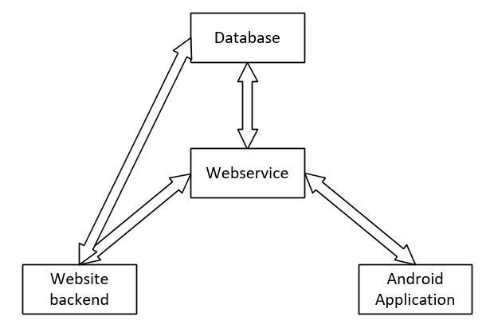
3.3. Sơ đồ khối của hệ thống
Database: Cơ sở dữ liệu, lưu trữ toàn bộ dữ liệu của hệ thống.
Website backend: xử lý logic, xử lý request người dùng yêu cầu, sau đó trả về cho người dùng các trang giao diện.
Web Service: cung cấp các dịch vụ cho ứng dụng Android sử dụng hoặc các client khác.
App Android: Ứng dụng viết trên nền tảng Android, lấy dữ liệu từ hệ thống thông qua khối webservice.

Slide 11
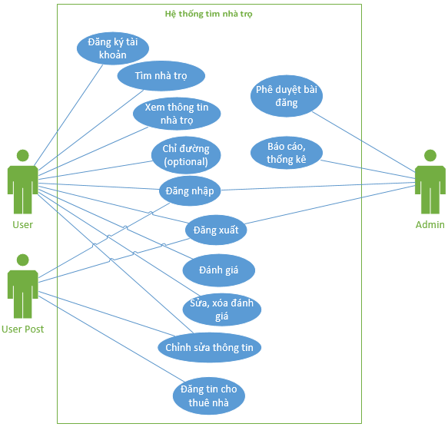
3.4. Sơ đồ use case

Slide 12
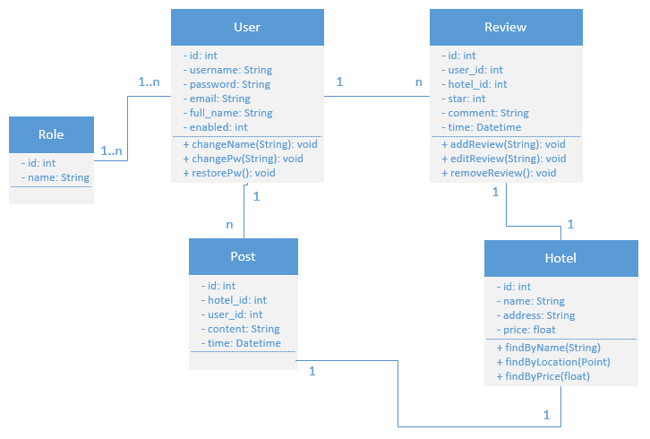
3.5. Biểu đồ lớp

Slide 13
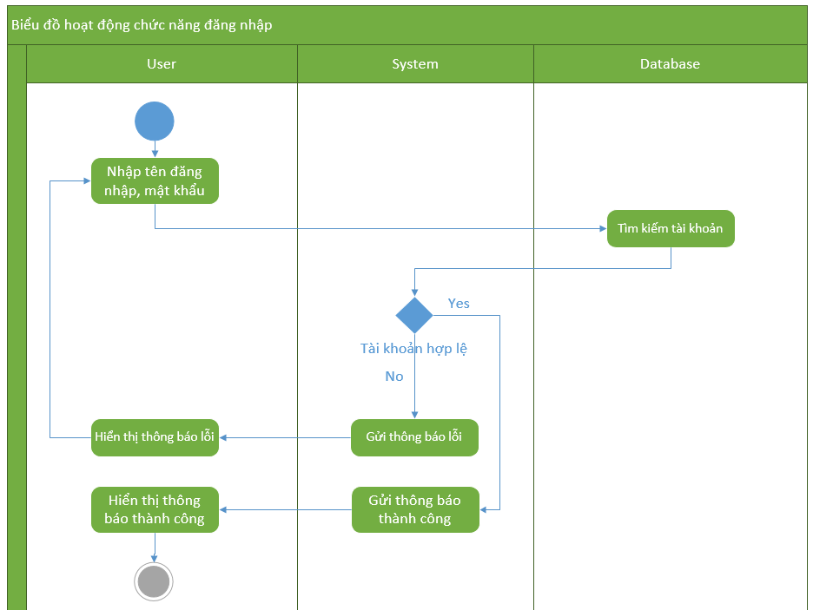
3.6. Biểu đồ hoạt động
3.6.1. Chức năng đăng nhập

Slide 14
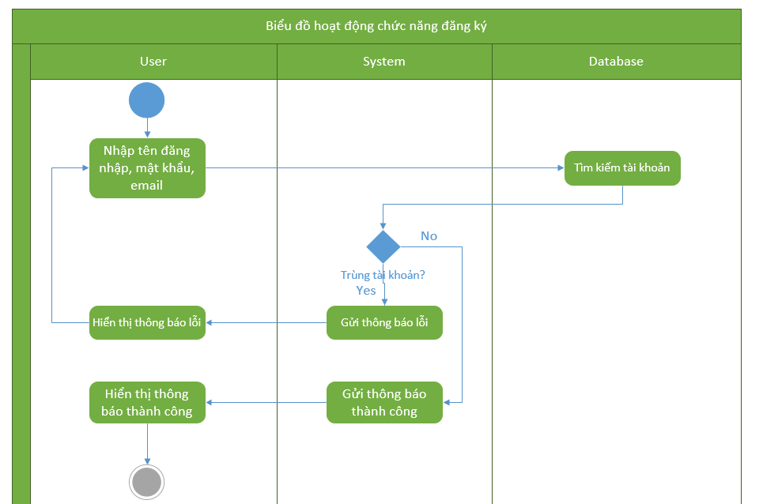
3.6. Biểu đồ hoạt động
3.6.2. Chức năng đăng ký

Slide 15
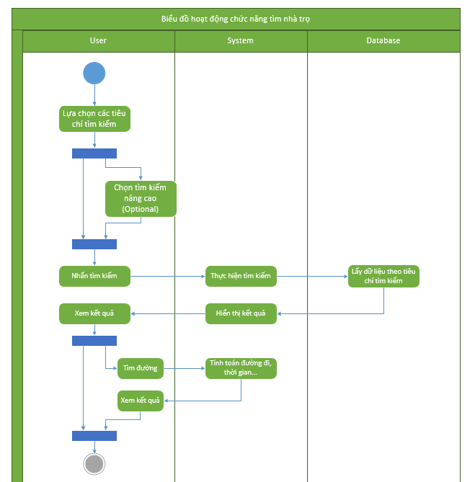
3.6. Biểu đồ hoạt động
3.6.3. Chức năng tìm kiếm nhà trọ

Slide 16
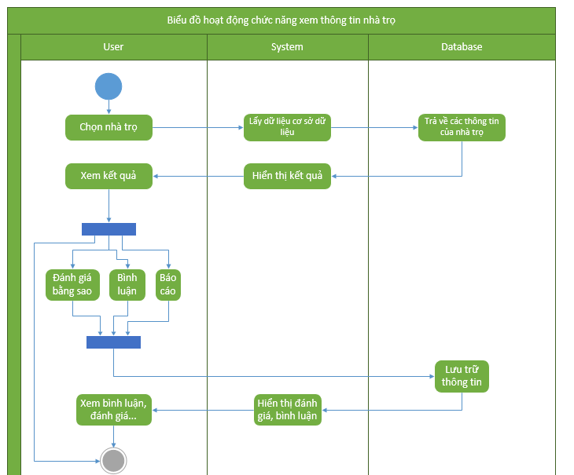
3.6. Biểu đồ hoạt động
3.6.4. Chức năng xem thông tin nhà trọ

Slide 17
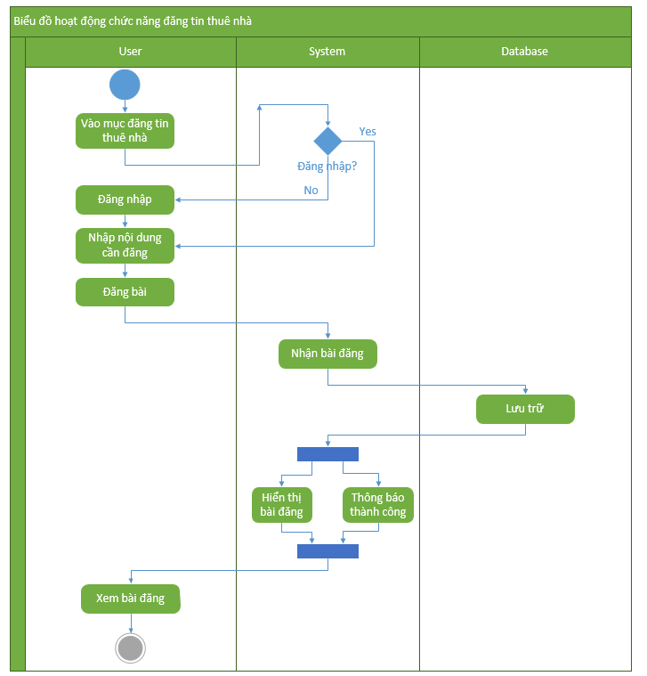
3.6. Biểu đồ hoạt động
3.6.5. Chức năng đăng tin thuê nhà

Slide 18
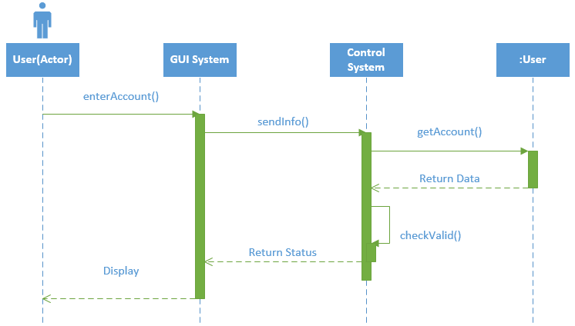
3.7. Biểu đồ tuần tự
Chức năng đăng nhập

Slide 19
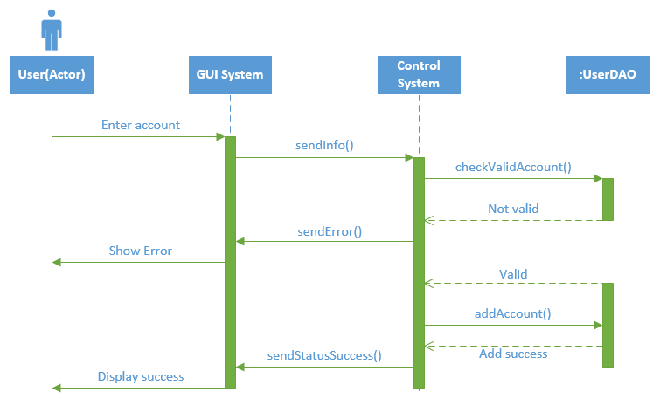
3.7. Biểu đồ tuần tự
Chức năng đăng ký

Slide 20
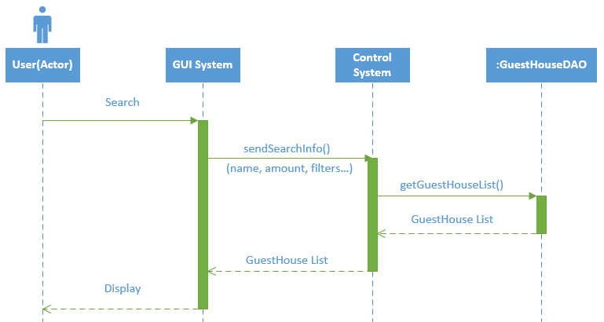
3.7. Biểu đồ tuần tự
Chức năng tìm nhà trọ

Slide 21
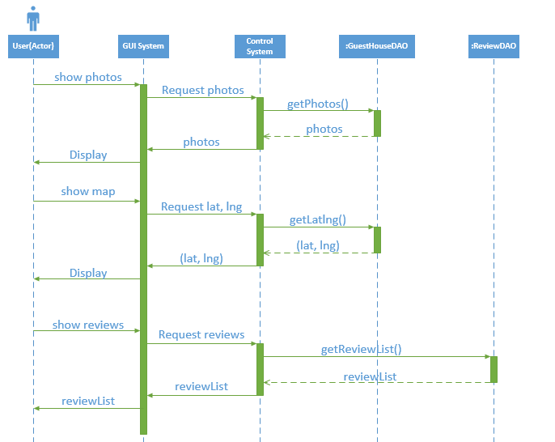
3.7. Biểu đồ tuần tự
Chức năng xem thông tin khách sạn

Slide 22
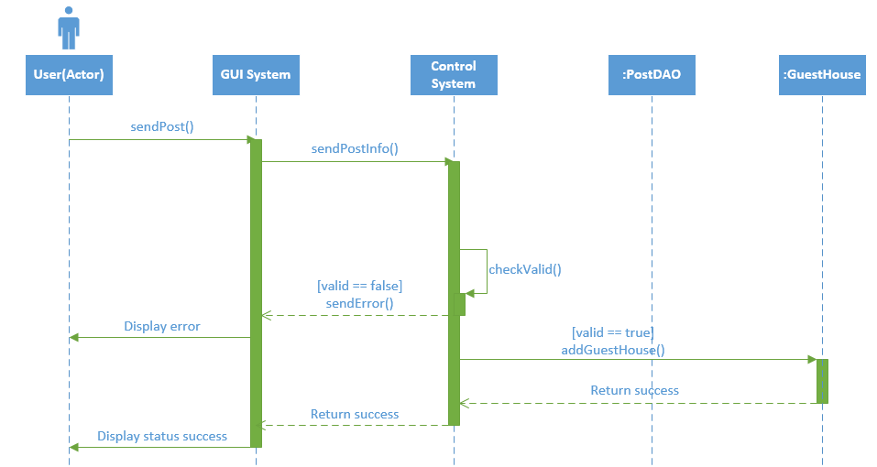
3.7. Biểu đồ tuần tự
Chức năng đăng tin thuê nhà

Slide 23
4. Thiết kế hệ thống
4.1. Sơ đồ thực thể liên kết
4.2. Thiết kế cơ sở dữ liệu
4.3. Thiết kế giao diện người dùng

Slide 24
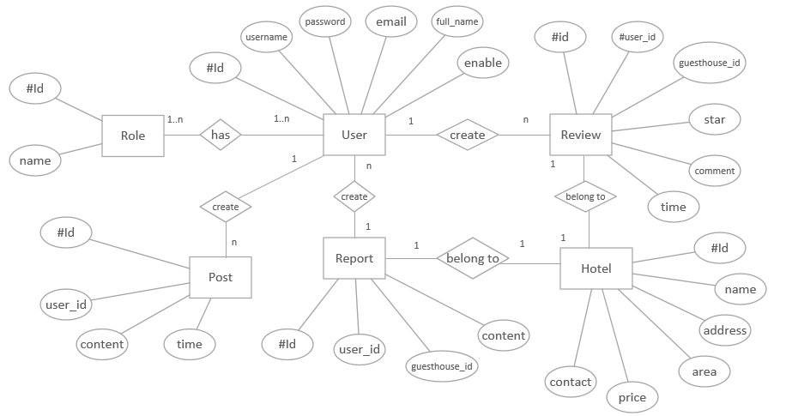
4.1. Sơ đồ thực thể liên kết

Slide 25
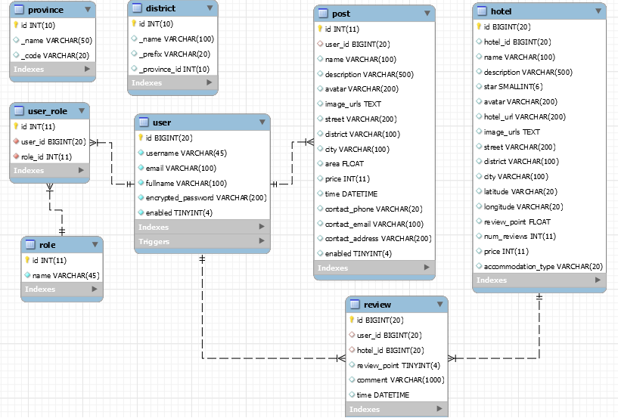
4.2. Thiết kế cơ sở dữ liệu

Slide 26
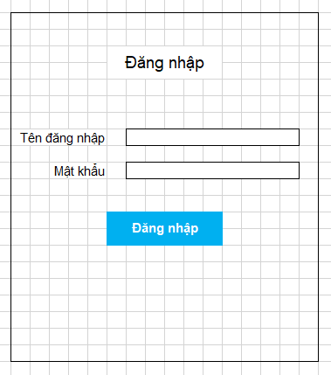
4.3. Thiết kế giao diện người dùng
Giao diện đăng nhập

Slide 27
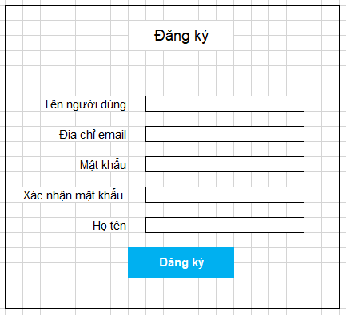
4.3. Thiết kế giao diện người dùng
Giao diện đăng ký

Slide 28
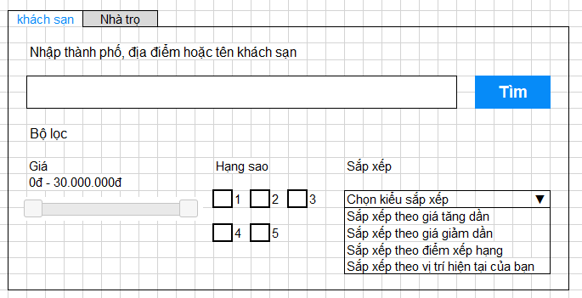
4.3. Thiết kế giao diện người dùng
Giao diện tìm kiếm khách sạn

Slide 29
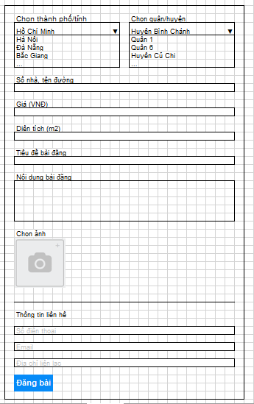
4.3. Thiết kế giao diện người dùng
Giao diện đăng tin thuê nhà

Slide 30
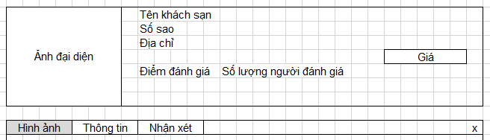
4.3. Thiết kế giao diện người dùng
Giao diện từng khách sạn

Slide 31
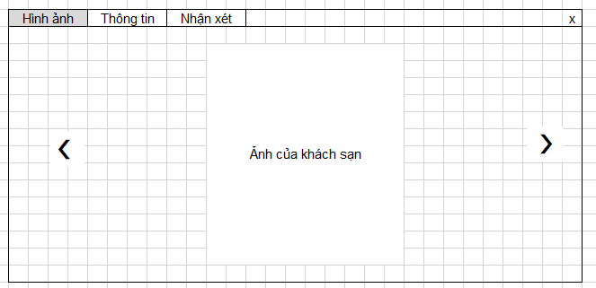
4.3. Thiết kế giao diện người dùng
Giao diện xem ảnh

Slide 32
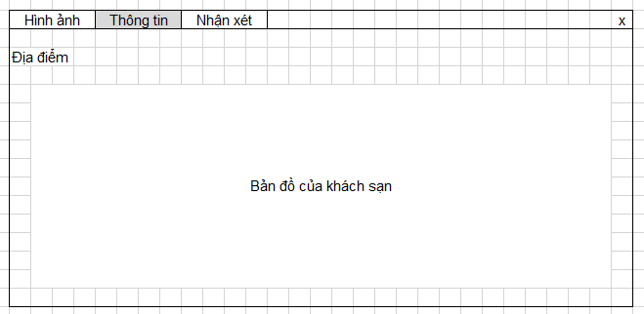
4.3. Thiết kế giao diện người dùng
Giao diện xem bản đồ

Slide 33
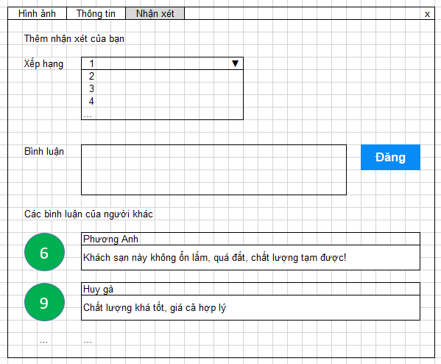
4.3. Thiết kế giao diện người dùng
Giao diện thêm nhận xét

Slide 34
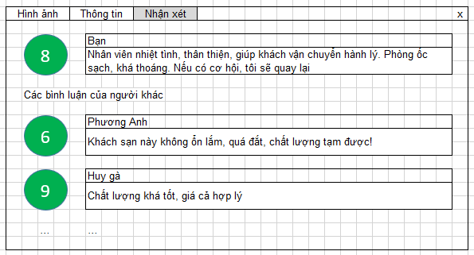
4.3. Thiết kế giao diện người dùng
Giao diện hiển thị các nhận xét, đánh giá

Slide 35
5. Demo kết quả và phương hướng phát triển
5.1. Ứng dụng trên nền web
5.2. Ứng dụng trên nền tảng Android
5.3. Kết quả đạt được
5.4. Những mục tiêu chưa đạt được
5.5. Phương hướng phát triển

Slide 36

5.1. Ứng dụng trên nền web

Slide 37
5.2. Ứng dụng trên nền tảng Android

Slide 38
5.3. Kết quả đạt được
Hệ thống được thiết kế và xây dựng khá giống như quá trình phân tích lý thuyết.
Các giao diện người dùng tương đối giống với các giao diện đã được vẽ và thiết kế trước đó

Slide 39
5.3. Kết quả đạt được
Hệ thống đã hoàn thiện được các chức năng cơ bản sau:
Tìm kiếm khách sạn, nhà trọ
Sắp xếp kết quả tìm kiếm theo giá, điểm xếp hạng
Đăng tin thuê nhà
Bình luận, đánh giá chất lượng của khách sạn, nhà trọ
Đăng nhập, đăng ký, đăng xuất
Hỗ trợ hai ngôn ngữ tiếng Anh và tiếng Việt (áp dụng với người dùng truy cập hệ thống bằng website)

Slide 40
5.4. Những mục tiêu chưa đạt được
Phần crawl dữ liệu chưa tối ưu và hoàn thiện
Chưa crawl được từ nhiều website khác nhau
Thời gian crawl khá lâu
Các chức năng đặt phòng, thanh toán trực tuyến, chỉ đường
Giao diện trên nền tảng web chưa responsive (Không thiết kế riêng với những màn hình kích thước khác nhau)
Chưa đăng nhập, đăng ký bằng tài khoản Google
Chưa xác thực email người dùng, và khôi phục mật khẩu

Slide 41
5.5. Phương hướng phát triển
Hệ thống có thể ứng dụng vào thực tế mà thương mại hóa nếu có thể phát triển được những chức năng sau:
Có thể crawl được từ nhiều nguồn khác nhau, và đảm bảo việc không trùng lặp dữ liệu
Đặt phòng, thanh toán trực tuyến
Giao diện người dùng phù hợp với mọi loại thiết bị
Liên kết với các khách sạn để có được các hình ảnh, thông tin bản quyền và chính xác
Đăng nhập, đăng ký bằng tài khoản Google (nhanh chóng hơn việc nhập username và password)
Khôi phục mật khẩu khi người dùng quên (Nếu họ đã đăng ký không dùng tài khoản Google)

Slide 42
Thanks for watching!

